Slide 1
第十四章 探究欧姆定律
14.3 欧姆定律的应用

Slide 2
实验室有一只阻值不明的电阻器，怎样测出它的电阻呢？
使电阻器中通过电流，并测出电流值和电阻器两端的电压值，应用欧姆定律求出R_{x}的值。(这是一种间接测量)
V
V
A
A
R_{x}
R_{x}
伏安法测电阻电路图
这种方法叫做伏安法

Slide 3
伏安法测电阻的原理：R_{X}=U_{X} ／ I_{X} .
注意U、 I、 R三个量必须是同一段电路中的量，由于电流表和电压表都有内阻，因此，一定产生误差。
1. 电流表内接法
I_{A}=I_{X} U_{V}=U_{X}+U_{A}＞ U_{X}
R_{测}= U_{V} ／ I_{A} = R_{X}+ R_{A} ＞ R_{X} = U_{X} / I_{X}
V
小结内接法：电流为真实值，电压偏大,
测量值大于真实值,
当R_{X} ＞R_{A} 时， R_{测}≈R_{X}
A
R_{x}
2. 电流表外接法：
U_{V}=U_{X} I_{A}=I_{X}+I_{V} ＞I_{X}
R_{测}= U_{V}／I_{A} = R_{X} · R_{V}／（R_{X}+ R_{V} ）＜ R_{X} = U_{X} / I_{X}
V
小结外接法：电压为真实值，电流偏大,
测量值小于真实值
当R_{X} ＜ R_{V} 时， R_{测}≈R_{X}
A
R_{x}

Slide 4
伏安法测电阻的电路
V
V
V
R_{X}
A
A
A
R_{X}
安培表内接法
RX＞＞RA
安培表外接法
RX＜＜RV
待测电阻的阻值比较大
待测电阻的阻值比较小

Slide 5
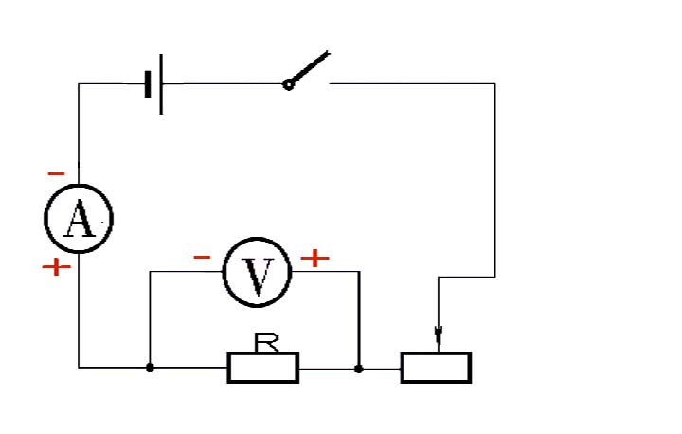
一、伏安法测某电阻器的电阻：
1. 测量原理：
根据欧姆定律的变形公式：
2. 实验电路图：
3. 实验器材：
直流电源（干电池）、电流表、电压表、开关、未知电阻R、滑动变阻器、导线等

Slide 6
4. 实验步骤：
（1）按电路图连接实验电路，开关断开，P移到最大电阻值的位置；
（2）检查无误后闭合开关，三次改变滑动变阻器阻值，分别读出两表示数，填入表格一；实验结束后要立即断开开关.
（3）根据记录的数据算出三次电阻R，并求出R的平均值。
表格一
实验次数 | U/ V | I/A | R/Ω | R 平均值/Ω
1
2
3
模拟实验6.3测电阻02.swf

Slide 7
用伏安法测电阻
实验数据记录
实验次序 | 电压U/V | 电流I/A | 电阻R/Ω
（1） | 2 | 0.2
（2） | 2.5 | 0.25
（3） | 3 | 0.32
10
10
10.7
上表是某同学的实验记录,则被测电阻的阻值应为_________
10.2Ω
分析比较上面的实验数据，你还能得到什么结论？
保持电阻不变时，电流和电压成正比。

Slide 8
用伏安法测电阻
注意事项
1、连接电路时开关应____闭合开关前，滑动变阻器的滑片应移到_________位置。
断开
电阻最大
2、滑动变阻器的作用
（1）保护电路；
（2）改变电路中的电流和电压,便于多次测量求平均值减小误差。

Slide 9
二、用伏安法测小灯泡工作时的电阻
------在不同发光情况下的灯泡的电阻值
Notes:
PPT模板：www.1ppt.com/moban/ PPT素材：www.1ppt.com/sucai/
PPT背景：www.1ppt.com/beijing/ PPT图表：www.1ppt.com/tubiao/
PPT下载：www.1ppt.com/xiazai/ PPT教程： www.1ppt.com/powerpoint/
资料下载：www.1ppt.com/ziliao/ 范文下载：www.1ppt.com/fanwen/
试卷下载：www.1ppt.com/shiti/ 教案下载：www.1ppt.com/jiaoan/
PPT论坛：www.1ppt.cn PPT课件：www.1ppt.com/kejian/
语文课件：www.1ppt.com/kejian/yuwen/ 数学课件：www.1ppt.com/kejian/shuxue/
英语课件：www.1ppt.com/kejian/yingyu/ 美术课件：www.1ppt.com/kejian/meishu/
科学课件：www.1ppt.com/kejian/kexue/ 物理课件：www.1ppt.com/kejian/wuli/
化学课件：www.1ppt.com/kejian/huaxue/ 生物课件：www.1ppt.com/kejian/shengwu/
地理课件：www.1ppt.com/kejian/dili/ 历史课件：www.1ppt.com/kejian/lishi/

Slide 10
测量小灯泡工作时的电阻
先使用电学模拟实验室作实物连接电学模拟实验室

Slide 11
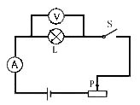
实验原理:
根据欧姆定律的变形公式：
实验器材:
直流电源（干电池）、电流表、电压表、
开关、小灯泡、导线、
滑动变阻器
设计实验电路图：
灯泡两端的电压不能超过灯泡标注的电压值

Slide 12
实验步骤:
1.设计并画出电路图.
2.断开开关,按电路图连接好电路,闭合开关前应将滑动变阻器的滑片置于阻值最大的位置.
3.检查无误后闭合开关,接通电路.
4.多次改变滑动变阻器阻值，分别读出两表示数，
逐一填入记录表格中；实验结束后要立即断开开关.
5.整理实验器材.

Slide 13
实验数据(小灯泡电阻):
实验次数 | U/ V | I/A | R_{灯} /Ω | 灯泡亮度
1 | 0.5
2 | 1.0
3 | 1.5
4 | 2.5
0.16
3.1
不亮
0.28
3.6
灯丝暗红
0.38
3.9
微弱发光
0.46
5.4
正常发光
从实验中可以看出:灯丝的电阻是__________
变化的
思考:灯泡由不亮逐渐变为正常发光,灯泡灯丝的温度是否在变化?
由本实验你发现了什么?
灯丝（金属导体）的电阻跟温度有关，温度越高，电阻越大

Slide 14
学生活动：
1. 比较灯泡在较低电压下和较高电压下测得电阻值有何区别？能否将3次电阻的平均值作为小灯泡的电阻？为什么？
较低电压下电阻较小，较高电压下电阻较大。为什么?
不能。因为灯丝发光时温度升高,使得电阻相差较大,每次测得的数值是灯丝在不同温度下的电阻值,所以不能取平均值。
讨论:如果是测一个普通电阻器的阻值,能否用多次测量取平均值的方法来减小实验误差?

Slide 15
2.（1） 如果用描点法作出定值电阻的U-I图线，应该是一条______线，为什么？
直
因为当电阻不变时,电流与电压成正比关系。
（2） 用描点法作出小灯泡的U-I图线，会不会是一条直线呢？为什么？
不是。
因为灯丝的电阻随温度的升高而增大，电流与电压不成正比关系。

Slide 16
定值电阻的U-I图线
返回

Slide 17
小灯泡的U-I图线
返回

Slide 18
三、研究短路有什么危害
普通短路有两种情况：
①电源短路,即电流不经过任何用电器，直接由正极经过导线流回负极，容易烧坏电源。
②用电器短路，也叫部分电路短路.即一根导线接在用电器的两端，此用电器被短路，容易产生烧毁其他用电器的情况.

Slide 19
选用短路部分分析及练习
学生活动1:家庭电路中短路有什么危害?
家庭电路中短路，导线将产生大量的热,引起火灾或烧坏供电设备.
学生活动2:电流表并联在电器两端并发生短路时,会造成什么危害?
电流表并联接在用电器两端造成的短路，会造成电流表损坏,甚至会损坏电源；电线发热温度升高,严重时会发生火灾.

Slide 20

1.如下图所示的电路中，当闭合开关S后，发现两灯都不亮，电流表的指针几乎指在零刻线处，电压表指针则有明显偏转，该电路中的故障可能是( )
A.灯泡L₂短路 B.灯泡L₂开路
C．灯泡L₁开路 D．两个灯泡都开路
B

Slide 21

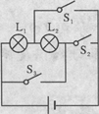
【例2】当电源插头出现如图所示的甲、乙两种情况时，一旦插入插座内，会造成短路的是 （选填“甲”或“乙”）
【练习2】如下图所示电路中，当 闭合时,L₁、L₂并联；当 闭合时，电路会发生短路，损坏电源．
S₁、S₃
S₂、S₃

Slide 22
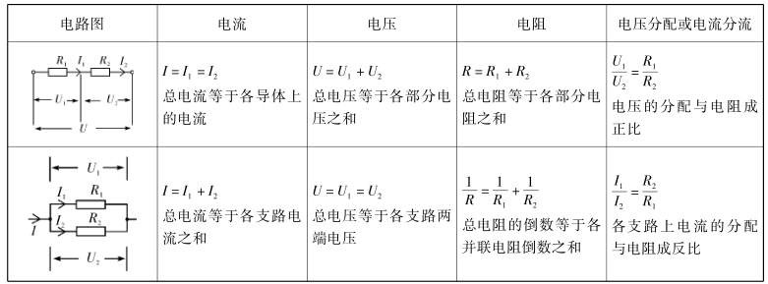
欧姆定律及简单应用（高频考点）
考点分析：本考点考查的重点是运用欧姆定律解答相关计算题，考查难度中等.要解决欧姆定律的相关问题，必须先掌握好串并联电路的电流、电压、电阻规律以及欧姆定律和欧姆定律的变形公式.

Slide 23
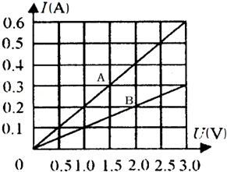
1.（2010广东，14，3分）如图，是关于电阻A、B的I﹣U图象．由图可知，电阻值较大的电阻是 Ω．若将A、B两电阻 并联后接在电压为2V的电源两端，则并联电路干路中的电流是 A，此时电路总电阻值是 Ω（保留一位小数）．
10
0.6
3.3

Slide 24
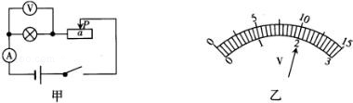
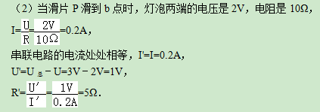
2.（2011广东，20，5分）如图甲所示的电路中，电源电压为3V，小灯泡上标有“2.5V 0.25A”字样．当滑动变阻器的滑片P从最右端移到a点时，小灯泡正常发光；再移动滑片到某点b时，电压表的读数如图乙所示（电源电压和小灯泡的电阻保持不变）．请回答：
（1）当滑片P滑到b点时，电压表的读数为 V；小灯泡的电阻为 Ω．b点在a点的 （选填“左”或“右”）．
（2）滑片在b处时，求滑动变阻器接入电路的阻值是多少？
右
2
10

Slide 25
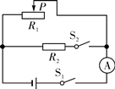
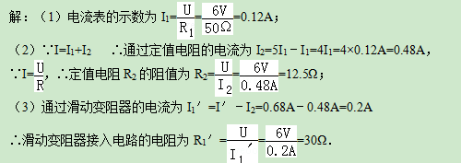
3.（2013广东，20，6分）如图所示的电路，电源电压为6V且保持不变，滑动变阻器R 标有“50Ω，2A”字样．
（l）将滑片P移到最右端，闭合S₁，断开S₂，求电流表的示数I₁
（2）保持滑片P在最右端，闭合S₁、S₂，电流表示数I=5I₁，求R₂的阻值．
（3）将滑片P移至某一位置，闭合S₁、S₂，电流表示数为0.68A，求此时滑动变阻器接入电路的阻值．

Slide 26
考点5 动态电路的分析（高频考点）
考点分析：
动态电路的分析是广东中考的高频考点，一般出现在选择题的最后一题作为较难的选择题出现.这类题目的分析思路是：
首先，把电路中的电流表换成导线，电压表直接拆除，判断电路的连接情况；
然后，分别把电表加入电路，分析各个电表的测量对象；
最后，根据欧姆定律及串并联电路的电流、电压、电阻规律结合电路的变化情况进行分析，得出结论.

Slide 27
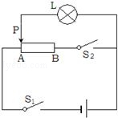
1．（2010广东，7，3分）如图所示，电源电压保持不变，当变阻器滑片P滑到A端时，闭合开关S1和S2，灯泡L恰好正常发光，以下说法正确的是（ ）
A．滑片P仍在A端，开关S1断开，S2闭合，灯泡L仍正常发光
B．滑片P仍在A端，开关S1闭合，S2断开，灯泡L仍正常发光
C．滑片P滑到B端，同时闭合开关S1和S2，灯泡L仍正常发光
D．滑片P滑到B端，开关S1闭合，S2断开，灯泡L仍正常发光
B

Slide 28

2.（2011广东，7，3分）如图所示，电源电压保持不变，闭合开关，将滑动变阻器的滑片向右滑动时，则（ ）
A．通过灯L的电流变小，变阻器两端的电压变小
B．通过灯L的电流变大，变阻器两端的电压变大
C．灯L两端的电压变小，通过变阻器的电流变小
D．灯L两端的电压变大，通过变阻器的电流变小
C

